Slide 1
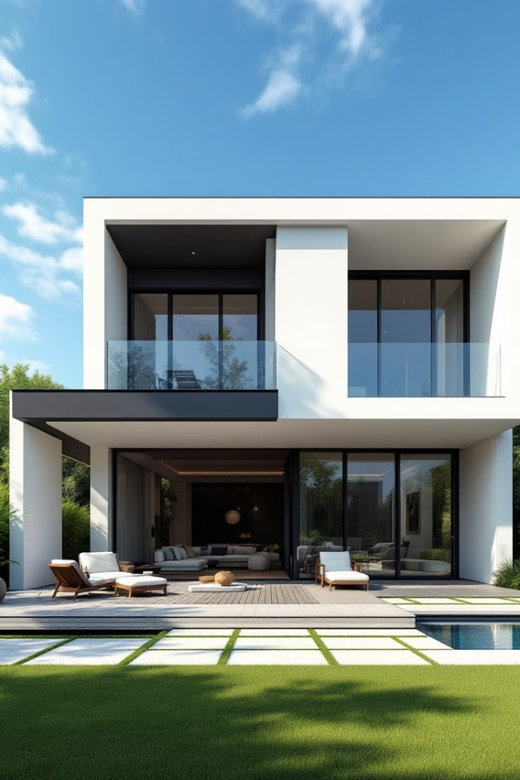
Строительство частных домов: Ваш путь к собственному дому
Добро пожаловать! Мы начинаем ваш путь к созданию собственного дома. Важно планирование, подготовка и понимание этапов строительства.
Спрос на частные дома в России растет с каждым годом. Мы поможем вам сделать этот процесс понятным и успешным.

Slide 2
Выбор участка под строительство
Критерии выбора
Важные аспекты
Расположение
Анализ грунта
Размер и форма
Коммуникации
Геология участка
Юридические вопросы
Выбор участка – ключевой этап. Важно учитывать все факторы, чтобы избежать проблем в будущем.

Slide 3
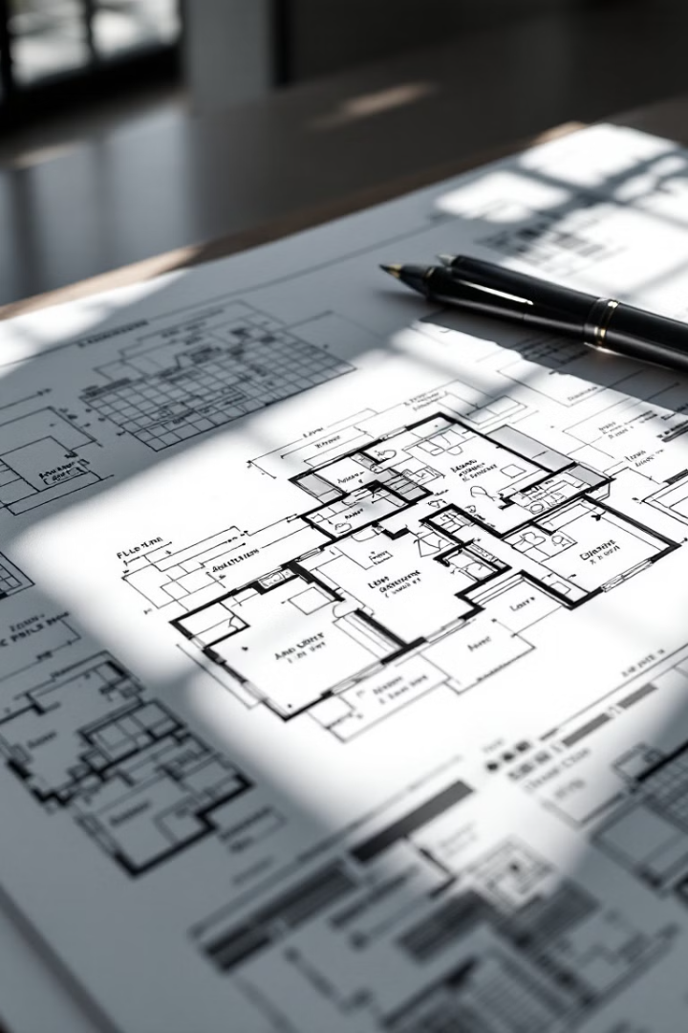




Проектирование дома: от идеи к плану
Выбор типа дома
Эскизный проект
Рабочий проект
Инженерные сети
Проектирование – это превращение мечты в реальность. Архитектурный проект определяет стоимость и внешний вид дома.

Slide 4


Выбор строительных материалов
Кирпич
Дерево
Газобетон
Выбор материалов определяет долговечность и экологичность дома. Важно учитывать характеристики и стоимость.

Slide 5
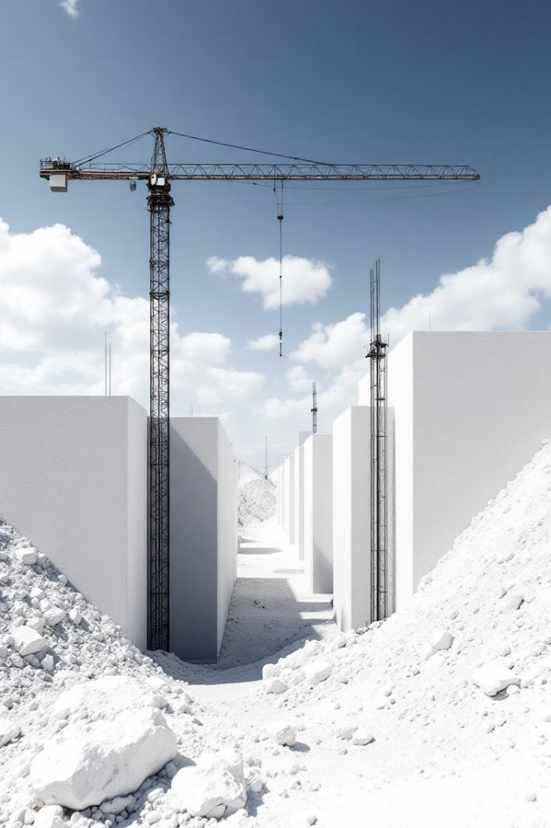
Фундамент: основа надежности вашего дома
Ленточный фундамент
Плитный фундамент
Свайный фундамент
Фундамент – это основа вашего дома. Выбор зависит от грунта и проекта. Гидроизоляция и утепление – обязательны.

Slide 6



Возведение стен и кровли
Утепление
2
Стены
1
3
Кровля
Стены и кровля защищают дом от непогоды. Важно выбрать качественные материалы и технологии строительства.

Slide 7
Инженерные сети: электричество, вода, канализация, отопление
1
Электричество
2
Водоснабжение
3
Отопление
Инженерные сети обеспечивают комфорт в доме. Важно правильно спроектировать и установить все системы.

Slide 8
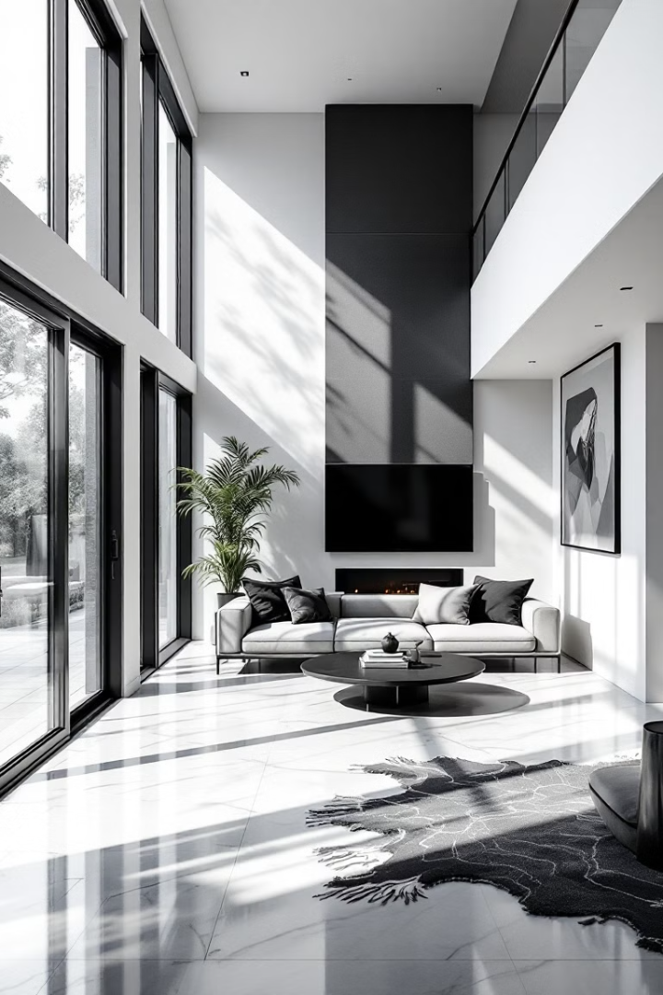
Отделочные работы: создание уютного интерьера
Классика
Минимализм
Лофт
Отделочные работы – это создание атмосферы в доме. Выбор стиля и материалов зависит от ваших предпочтений.

Slide 9



Благоустройство участка: ландшафтный дизайн и озеленение
1
Дорожки
2
Газоны
3
Озеленение
Благоустройство участка – это создание комфортного пространства вокруг дома. Ландшафтный дизайн и озеленение делают участок привлекательным.

Slide 10

Заключение: Ваш дом – ваша крепость
Поздравляем! Вы прошли путь от идеи до собственного дома. Профессиональный подход и контроль качества – залог успеха.
Начните строить дом своей мечты уже сегодня! Ваш дом – это ваша крепость.

